Slide 1

2025년 11월 14일
뉴스 데이터 학습을 통한
가짜 뉴스 분류
Team 1 : Whiplash
Notes:
위프레스에 대한 생각
제목 설명

Slide 2




가짜 뉴스의 심각성
정의
경제적 피해
대응 노력
상업적/정치적 의도를 가진 거짓 정보 또는 의도적 잘못된 정보.
실제 기사 중 1%가 가짜 뉴스로 유포될 경우 30조 900억 원 피해 추정.
방송통신위원회, 가짜뉴스 신고 창구 및 패스트트랙 추진.
Notes:
１. 가짜뉴스의 생성원인
첫 번째는 인간 자체
두 번째는 경제적 이익을 목적
세 번째는 남에게 자기의 존재감을 드러내기 위한 자기만족이나 재미를 추구가 목적
네 번째 정치적 이유가 목적
참조했던 논문에 따라 2개 유형 선정
２. 허위정보 : 프 랑스 언론과 구글을 주축으로 ‘크로스체크’서비 스를 선보인 ‘퍼스트 드래프트’는는 여러 국가에 서 발견되는 공통점
왜곡될 수 있는 풍자 혹은 패러디,
오해의 소지가 있는 콘텐츠,
가짜뉴스 사이 트 등을 통한 사칭 콘텐츠,
기사 중 극히 일 부만 사실인 날조 콘텐츠,
헤드라인과 내용 이 상관없거나 거리가 먼 허위연결 콘텐츠,
사실과 다른 맥락과 함께 유포되는 허위콘텐츠 및 오보,
속이기 위한 목적으로 합성을 통해 조작한 콘텐츠(미디어오늘 2017) 등
３．현대경제연구원 연간 파해 금액 산정(2017년)
당사자 : 22조 7700억원(개인 5,400억, 기업 22조2,300억), 사회적 피해 7조 3,200억)
4. 방통위 가짜뉴스근절TF 가동 보도자료(23.9.6)

Slide 3

기존 시스템의 한계 및 연구 목표
현재 대응 시스템의 한계
본 연구의 목표
01
인공지능 모델을 활용하여 가짜 뉴스 탐지 및 분류.
신고 접수
Word2Vec, FastText, SRoBERTa 모델 성능 비교 분석.
임무1: 기사 제목과 본문 부정합 여부 판별.
가짜 뉴스 신고 창구를 통해 접수됩니다.
임무2: 뉴스 본문 중 맥락에 관계없는 내용 판별.
02
심의 진행
신속 심의 및 후속 구제 조치가 이루어집니다.
03
포털 공유
주요 포털 사업자에게 공유되어 조치를 요청합니다.
04
선제적 조치
필요시 포털 사업자가 선제적 조치를 취합니다.
현재 시스템은 수동적 신고 체계이며, 주관적 의견에 의존한다는 비판이 있습니다.
Notes:
방송통신심의위원회 가짜뉴스 신고 창구(가짜뉴스 신속심의 신고)
한국인터넷자율정책기구(kiso) 종합식고신터 가짜뉴스 신고센터
방송통신위원회 가짜뉴스 근절을 위한 TF 담당자[2]를 타깃->가짜뉴스를 탐지하고 분류하기 위한 인공지능 모델 학습 연구를 시행하고자 한다
참조했던 논문에 따라 2개 유형 선정
기사 중 극히 일 부만 사실인 날조 콘텐츠,
헤드라인과 내용 이 상관없거나 거리가 먼 허위연결 콘텐츠,

Slide 4

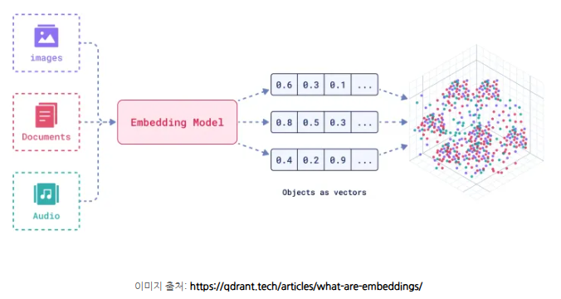
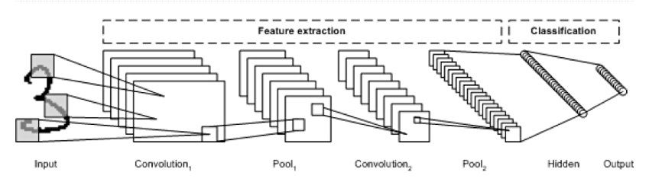
관련 연구: 딥러닝 기반 기술
단어 임베딩(Word Embedding)
텍스트 단어를 수치화하여 컴퓨터가 이해하도록 변환하는 방법.
2
컨볼루션 신경망 (CNN)
이미지 처리에서 필터링, 풀링, 분류를 통해 학습하는 계층 모델.
Notes:
Word Embedding은 단어를 고정된 차원의 벡터로 변환하는 방법으로, 단어 간 의미적 유사성과 관계를 수치적으로 표현하도록 설계된 기법이다. 유사한 의미의 단어는 벡터 공간에서 가까운 위치에 매핑되기 때문에 자연어 처리 모델의 성능을 크게 향상시킨다.
CNN은 convolution과 pooling 연산을 반복해 입력 데이터의 중요한 특징을 자동으로 추출하는 딥러닝 모델이다. CNN은 convolution연산을 통해 입력에서 특징을 추출하고, pooling 연산을 통해 중요한 정보를 압축하여 일반화 성능을 높인다.
이러한 convolution-pooling 구조를 여러 층으로 쌓아 복잡한 특징을 계층적으로 학습하며, 마지막에는 fully connected layer를 통해 분류를 수행한다.

Slide 5




단어 임베딩 모델
Word2Vec
단어를 벡터로 표현, 문맥적 유사성을 학습하여 단어 간 관계 파악
비슷한 문맥으로 쓰이는 단어들은 가까운 벡터로 표현
CBOW. (Continuous Bag of Words) : 주변 단어로 중심단어 예측
Skip-Gram : 중심단어로 주변 단어 예측
학습이 완료되면 각 단어는 n차원 벡터로 변환
FastText
Word2Vec의 한계 극복, 단어를 하위 단위(n-gram)로 쪼개어 학습
단어 전체뿐 아니라 단어 내부의 형태소 정보도 벡터로 학습
Word2Vec과 마찬가지로 CBOW 또는 Skip-Gram 구조를 사용한다.
하지만 입력 단위가 단어가 아닌 subword 집합.
SRoBERTa
RoBERT기반 문장 임베딩에 특화, 문장 유사도 비교에 최적화
두 문장의 임베딩 벡터 간의 거리가 두 문장의 의미적 유사도와
일치하도록 모델을 학습
비슷한 문장은 사이의 거리를 가깝게. 다른 문장 사이의 거리는 멀게.
Notes:
Word2Vec : Word2Vec은 단어 의미를 분산 표현(distributed representation)으로 학습한다는 점에서 기존의 원-핫 인코딩 방식보다 효율적이며 다양한 텍스트 분류 및 의미 분석 분야에서 널리 활용된다
FastTect : Facebook AI Research(FAIR)에서 2016년에 제안. subword 기반 방식은 단어의 형태 정보를 세밀하게 반영할 수 있어, 희귀 단어(OOV)나 신조어, 형태 변화가 많은 언어에서도 더 안정적인 벡터 표현을 생성한다.
FastText는 단어를 구성하는 여러 n-gram 벡터를 합성하여 최종 단어 임베딩을 생성하며, 이 방식은 단어 전체뿐 아니라 단어 내부 구조까지 고려하므로 Word2Vec보다 일반화 성능이 뛰어나다. 다양한 자연어 처리 작업에서
널리 활용된다
３) BERT : “양방향 트랜스포머 인코더 기반 언어 표현 모델”입니다. 2018년 Google에서 발표
（입력 문장을 Self-Attention으로 벡터화하고 문맥 정보를 반영해 다양한 NLP 태스크에 활용할 수 있는 모델）
4) RoBERTa(Robustly Optimized BERT Approach) : “더 강력하게 최적화된 BERT”라는 뜻입니다.
019년 Facebook AI가 발표한 모델로, BERT의 구조는 그대로 유지하면서 학습 방법을 대폭 개선했습니다.
결과적으로 RoBERTa는→ 일반화 성능이 높고,→ 긴 문맥 이해력이 강화되었습니다
５）SRoBERTa : “sentence-level RoBERTa” 혹은 “small RoBERTa”의 약자입니다.
SRoBERTa는 RoBERTa 기반의 문장 임베딩(sentence embedding) 모델로, 문장 간 의미적 유사도를 학습하도록 Siamese 구조로 파인튜닝된 모델이다. 이 과정에서 의미가 비슷한 문장은 벡터 공간에서 가깝게, 다른 문장은 멀리
배치되도록 조정되어 문장 분류와 유사도 판단에 효과적이다.
국내에서는 Hugging Face에 여러 한국어 버전이 공개돼 있어요: 모델명설명jhgan/ko-sroberta-multitask klue/roberta-base Word2Vec보다 느리지만 훨씬 정확

Slide 6

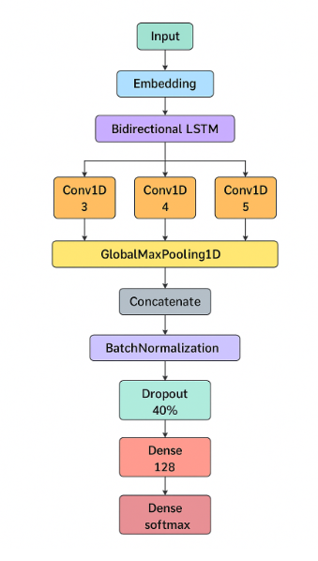
신경망 구성 및 학습 데이터
데이터셋
신경망 구성
중앙일보, 동아일보 등 약 10만 개 뉴스 기사.
3가지 모델(Word2Vec, FastText, SRoBERTa)로 학습된 벡터 사용
Convolution, Pooling 및 FC를 거쳐 분류 진행.
활성함수는 Relu, 분류를 위한 활성함수는 Softmax 를 사용.
임무1: 31,000여 개 기사.
임무2: 68,000여 개 기사.
Notes:
데이타셋은 메인논문에서 가져옴
🧠 1. LSTM (Long Short-Term Memory)
역할: 문장 속 단어들의 순서와 문맥(의존 관계) 을 학습
장점: RNN보다 장기 의존성 문제(Long-term dependency) 를 잘 처리
예: “그는 어제 은행에 갔다.” → “은행”이 “물가의 둑”이 아닌 “금융기관”임을 앞 문맥으로 이해
👉 즉, LSTM은 “문장의 흐름”을 파악하는 데 유리
🧩 2. CNN (Convolutional Neural Network)
역할: LSTM이 만든 시퀀스 특징에서 국소 패턴(feature) 을 감지
예: “가짜 뉴스”처럼 특정 단어 조합이나 문장 패턴을 찾아냄
필터 크기(3, 4, 5 등)를 달리하면, n-gram 패턴(3단어, 4단어 등)을 동시에 탐지 가능
👉 CNN은 “중요한 구문이나 키워드 패턴”을 잡는 데 유리
⚙️ 3. 결합 로직
Embedding Layer: 각 단어를 벡터로 변환 (Word2Vec, FastText, etc.)
BiLSTM Layer: 양방향으로 문맥 학습 (앞뒤 문맥 모두 고려)(LSTM은 RNN의 한 종류로, 장기 의존성(long-term dependency) 문제를 해결하기 위해 고안된 구조다.)
-> 참조 논문의 제안 참조
CNN Layers: 서로 다른 필터 크기로 패턴 탐지 (3, 4, 5 등)
Pooling + Concatenate: 각 CNN 출력의 최대값을 뽑아 연결
CNN의 MaxPooling은 보통 윈도우(예: 2 또는 3) 크기를 사용한다.하지만 GlobalMaxPooling1D는 전체 시퀀스 길이에서 단 하나의 최대값만 뽑는다.
Dense Layer: 학습된 특징들을 종합해 최종 분류 (예: 가짜 vs 진짜 뉴스)(모든 입력 뉴런이 모든 출력 뉴런과 연결된 층)
Dense 128은 **출력 뉴런(노드)의 개수가 128개인 완전연결층(Fully Connected Layer)**을 의미한다.
💡 4. 장점
LSTM이 문맥을, CNN이 패턴을 잡아 상호 보완적 구조
텍스트 분류, 감성 분석, 뉴스 주제 분류 등에서 높은 정확도 달성 가능
단순 CNN보다 문맥 이해력이 높고, 단순 LSTM보다 훈련 효율이 좋음

Slide 7
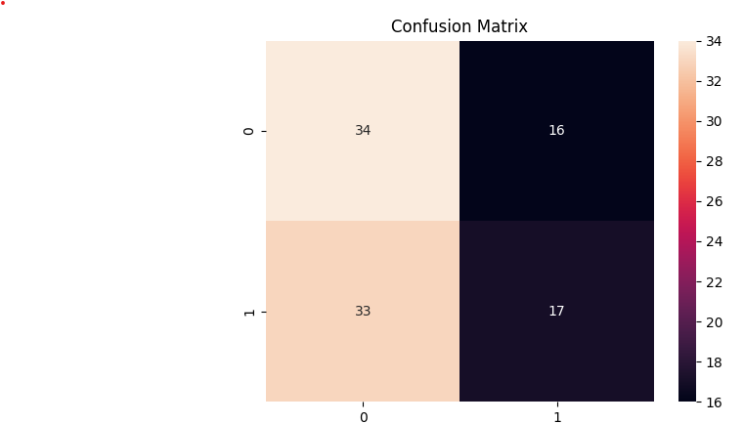
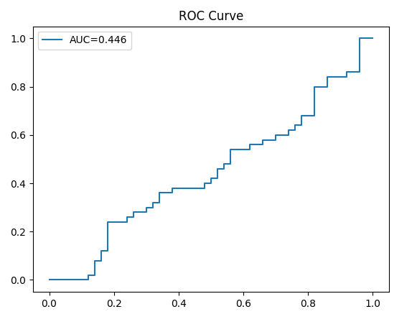
연구 결과: Word2Vec 모델
작업 단계
Embedding Matrix 구성 : Tokenizer를 통해 단어 인덱스를 매핑하고, Word2Vec 임베딩을 numpy 행렬로 변환
하이브리드 모델 (BiLSTM + CNN) : 순차적 문맥(LSTM)과 지역적 패턴(CNN)을 동시에 학습하는 구조 구현
주요 설정
CNN 병렬 구조 : 3.4.5 크기 필터 각각 64개
Optimizer : Adam(learning rate = 1e-4
임베딩 차원 (EMBED_DIM) : 128
최대 시퀀스 길이 (MAXLEN) : 500
단어 수 제한 (NUM_WORDS : 30,000
L2 정규화 : 0.001
작업 결과
 | Mission1 | Mission2
Accuracy | 0.51 | 0.61
AUROC | 0.50 | 0.68
Notes:
Tokenizer
문장에서 각 단어에 인덱스 번호를 부여
예: “오늘 날씨가 좋다” → {오늘:1, 날씨가:2, 좋다:3}
Word2Vec 학습 / 로드
각 단어를 벡터(숫자 리스트) 로 변환
예: “좋다” → [0.12, -0.45, 0.78, …] (128차원 등)
Embedding Matrix 생성
단어 인덱스 순서대로 Word2Vec 벡터를 모아 numpy 행렬 형태로 구성
이 행렬이 Embedding Layer 의 가중치(weights) 로 사용됨
✅ 결과: 모델이 문장을 입력받을 때 단어를 단순히 “숫자 인덱스”가 아니라 의미를 담은 벡터 공간에서 표현하게 됨 ⚙️ 2️⃣ 하이브리드 모델 (BiLSTM + CNN)
==CNN의 단점 : 시계열의 긴 문맥(long-term dependency) 학습에 약함 → RNN/LSTM 대비 부족
핵심 개념: 문장의 의미 흐름(LSTM) 과 패턴(CNN) 을 동시에 학습하는 구조
BiLSTM Layer: 양방향으로 문맥 학습 (앞뒤 문맥 모두 고려)(LSTM은 RNN의 한 종류로, 장기 의존성(long-term dependency) 문제를 해결하기 위해 고안된 구조다.)
-> 참조 논문의 제안 참조
🔹 BiLSTM (Bidirectional LSTM)
문장을 앞뒤 양쪽 방향으로 읽음
단어 간의 문맥(앞뒤 관계)을 모두 반영
🔹 CNN (Convolutional Neural Network)
LSTM이 만들어낸 문맥 특징 중 특정 지역 패턴(n-gram) 을 탐지
🔹 결합 구조
Embedding → BiLSTM → CNN
여러 필터 크기(3,4,5 등)로 지역적 패턴 추출
GlobalMaxPooling + Concatenate → Dense → Softmax
✅ 결과: 문장의 전반적 흐름 + 핵심 구문을 동시에 반영하여 정확도 높은 분류 모델 생성
============
🧠 모델 세부 설정 설명
1️⃣ CNN 병렬 구조 (3, 4, 5 필터)
의미: CNN을 한 층만 쓰지 않고, 서로 다른 커널(필터) 크기를 병렬로 적용
각 필터에서 64개의 특징맵(feature maps) 을 학습
마지막에 GlobalMaxPooling 후 모두 concatenate 하여 종합
🔹즉, 문장에서 “3~5단어 단위의 의미 패턴”을 동시에 학습
2️⃣ Optimizer: Adam (learning rate = 1e-4)
Adam = Adaptive Moment Estimation
학습률(lr=0.0001)이 작을수록 안정적 수렴 가능
Adam : 모델이 학습하면서 가중치를 얼마나, 어떤 방향으로 업데이트할지 결정하는 알고리즘🔹적은 손실 변동으로 꾸준히 성능을 향상시키는 데 유리
3️⃣ 임베딩 차원 (EMBED_DIM = 128)
한 단어를 128차원 벡터로 표현
Word2Vec 학습 결과를 반영하여 Embedding Layer에 사용
🔹128차원은 의미를 충분히 표현하면서 과적합 위험이 낮은 균형값
4️⃣ 최대 시퀀스 길이 (MAXLEN = 500)
뉴스 기사나 문장 중 최대 500단어까지만 학습
500단어 이상인 문장은 잘라내고, 짧으면 패딩으로 채움
🔹메모리 절약 + 일정한 입력 길이 확보
5️⃣ 단어 수 제한 (NUM_WORDS = 30,000)
전체 코퍼스 중 자주 등장한 상위 3만 개 단어만 사용
희귀 단어는 무시 → 노이즈 감소 & 속도 향상
🔹데이터 효율성을 높이고 학습 안정성 확보
6️⃣ L2 정규화 (L2_ALPHA = 0.001)
가중치가 너무 커지는 것을 방지하는 규제 함
과적합(overfitting)을 줄여 일반화 성능 향상
🔹값이 너무 크면 학습이 둔해지고, 너무 작으면 규제 효과가 약함 ✅ 요약 구조
구성요소 설정값 의미
CNN 병렬 구조 필터(3,4,5) × 64개 n-gram 패턴 병렬 추출
Optimizer Adam (lr=1e-4) 안정적 학습
EMBED_DIM 128 단어 벡터 차원
MAXLEN 500 최대 문장 길이
NUM_WORDS 30,000 단어 수 제한
L2 정규화 0.001 과적합 방지
Accuracy : 전체 데이터 중에서 정답을 맞춘 비율
용어의미
TP (True Positive) 진짜인데 “진짜”라고 예측
TN (True Negative) 가짜인데 “가짜”라고 예측
FP (False Positive) 가짜인데 “진짜”라고 예측
FN (False Negative) 진짜인데 “가짜”라고 예측
✔️ AUROC = ROC 곡선 아래의 면적
면적이 클수록 좋은 분류기 (0.5 = 랜덤, 1.0 = 완벽한 모델)
✔️ ROC 곡선 (Receiver Operating Characteristic)
x축: False Positive Rate (FPR = FP / (FP + TN))
y축: True Positive Rate (TPR = Recall = TP / (TP + FN))
모델이 임계값(threshold) 을 바꿔가며 얼마나 잘 구분하는지 평가

Slide 8
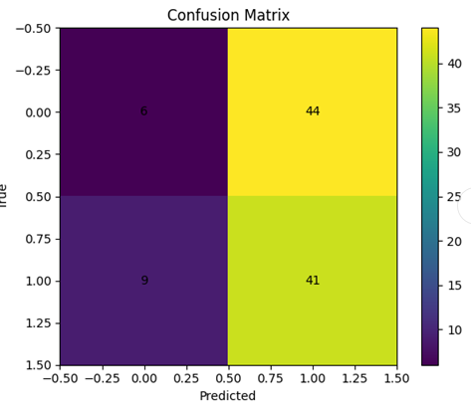
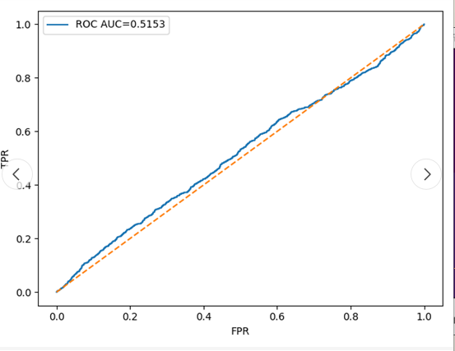
연구 결과: FastText 모델
작업 단계
news의 'title'과 'content'를 결합한 문장을 token화하여 FastText 학습용 corpus를 구축함
하이브리드모델 (TextCNN + Cosine Feature) : FastText Embedding을 입력 받아 CNN을 통해 문맥적 pattern을 추출
주요 설정
CNN 병렬 구조 : 3.4.5 크기 필터 각각 128개
Optimizer : Adam(learning rate = 1e-3
Embedding 가중치(vector_dim) = 100
<pad> Index(0) 고정 및 gradient 미갱신
드롭아읏 비율 : 0.5
작업 결과
 | Mission1 | Mission2
Accuracy | 0.47
AUROC | 0.46
Notes:
2.1 작업 단계
FastText 임베딩 학습
데이터 준비: 뉴스 데이터에서 title과 conten를 합쳐 문장을 만들고, genism.utils.simple_preprocess()로 단어 토큰화(tokenization)합니다.
(simple_preprocess:동시에 정규화 + 토큰화 + 불필요 문자 제거까지 처리)
FastText 모델 학습: gensim의 FastText를 사용해서 subword-level 임베딩 학습
파라미터
Vector_size=100 → 단어 벡터 차원
Window=5 → 주변 단어를 고려하는 범위
Min_count=2 → 최소 등장 횟수
Epochs=50 → 학습 반복 횟수
2. Embedding Matrix 구성
학습된 FastText에서 단어 벡터를 가져와 단어 사전(vocabulary) 순서에 맞게 numpy 행렬로 변환
<pad>(0), <unk>(1)(Vocabulary에 없는 단어가 1번 등장했다)) 같은 특수 토큰 포함 : Padding은 딥러닝에서 문장이나 시퀀스의 길이를 일정하게 맞추기 위해 빈 공간
을 채우는 것
PyTorch nn.Embedding 층에 사전 학습된 FastText 가중치 복사 → 학습 초기 임베딩으로 활용
3. Cosine Similarity Feature 생성
목적: 제목과 본문 간 의미적 유사도를 모델에 추가 입력으로 활용
계산 방식
TF-IDF 기반: TfidfVectorizer(max_features=50000, ngram_range=(1,2)) → 제목과 본문 TF-IDF 벡터 사이 Cosine Similarity 계산 (TF-IDF 서에서 흔하게 등장하는 단어는 중요도가 낮고, 특정 문서에서만 등장하는 단어는 중요도가 높다고 판단하기 위해 사용). 단어 1개(uni-gram) + 단어 2개 연속(bi-gram)(문맥 정보를 조금 더 담을 수 있음)
FastText 기반: 각 문장을 FastText 단어 벡터 평균으로 변환 후 Cosine Similarity 계산
계산된 두 유사도(cos_sim, cos_sim_ft)는 모델의 추가 입력(extra feature)으로 사용
4. Hybrid 분류 모델 (TextCNN + Cosine Feature)
TextCNN 구조: FastText 임베딩 입력 → CNN을 통해 지역적 패턴(n-gram) 추출
Filter 크기: [3, 4, 5] → 각각 3~5 단어 단위의 특징
Max-Pooling → 각 Feature map에서 최대값 추출
Feature map을 모두 연결(concatenate)
Cosine Feature 추가: 마지막 Fully Connected Layer에 Cosine Similarity Feature를 함께 연결 → 최종 분류
모델 학습 및 평가
학습 설정
Epoch: 50, Batch size: 5000
Optimizer: Adam(lr=1e-3)
Loss: CrossEntropyLoss(모델이 예측한 확률 분포와 실제 정답(one-hot 또는 class index) 간의 차이를 계산)
평가 지표
Accuracy, Precision, Recall, F1-score
AUC / AUROC
Confusion Matrix 시각화
데이터 분할
train_test_split(stratify=label, test_size=0.1)
Validation set 성능이 좋으면 모델 가중치(.pt) 저장
2.2 설정
입력(Input)
title + content를 합친 후 토큰화
최대 시퀀스 길이: 256
Embedding 층
FastText 임베딩 적용 (차원 100)
<pad> 토큰은 학습 중 gradient 고정
TextCNN 구조
Convolution Layer: Filter [3,4,5], 각 128개
Activation: ReLU
Pooling: MaxPooling
Dropout: 0.5
Fully Connected Layer: num_filters * len(filter_sizes) + 1 (Cosine Feature 포함)
Output: Softmax → 2 Class (진짜 / 가짜)
Optimizer:가중치(weight)를 업데이트하는 알고리즘. Loss(손실) 함수 값을 최소화
Adam(lr=1e-3)
Loss: CrossEntropyLoss(PyTorch CrossEntropyLoss는 내부에서 softmax + log + loss 계산을 한 번에 수행합니다)
“3. Learning Rate (lr = 1e-3)
학습률(learning rate) = 한 번의 업데이트에서 얼마나 크게 가중치를 바꿀지 결정
값이 너무 크면 → 발산(값이 너무 커져 학습 실패)
값이 너무 작으면 → 학습 느림, 지역 최적점에 갇힘
1e-3 = 0.001 → 일반적으로 Adam에서 많이 쓰이는 기본값”
Training 설정
Epoch: 50, Batch size: 5000
Early stopping 대신 최고 Validation Accuracy 기준으로 Best Model 저장
평가 지표(Metrics)
Accuracy, Precision, Recall, F1-score
AUC / AUROC
Confusion Matrix 시각화
Cosine Similarity 분포 및 label별 평균 유사도 분석
💡 정리하자면:
FastText로 문장 단어 벡터를 학습
TextCNN으로 문장 내 n-gram 패턴 학습
Cosine 유사도를 추가 feature로 넣어 제목-본문 의미적 유사도 반영
Hybrid 모델로 분류 → 정확도와 AUROC 평가

Slide 9
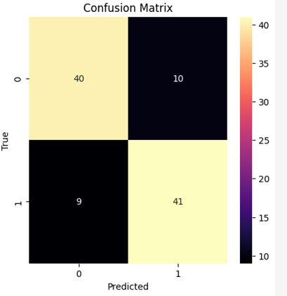
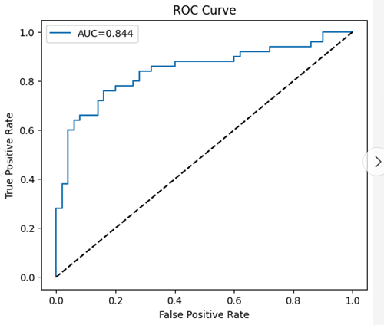
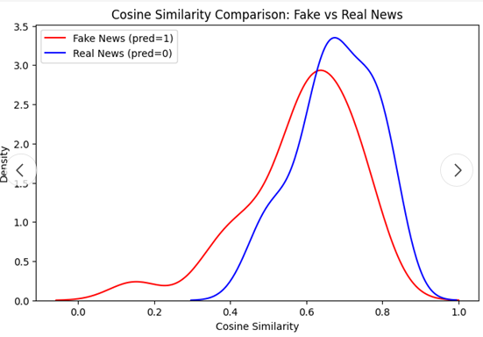
연구 결과: SRoBERTa 모델
작업 단계
모델의 성능 향상을 위해 임무1, 임무 2에 관한 모델 각각의 하이퍼파라미터 조정을 2회에 걸쳐서 진행
Hugging Face에서 모델을 가져왔기에 TrainingArguments를 사용해서 하이퍼파라미터를 지정
주요 설정
Learning rate : 3e-5(1차) -> 2e-5(2차)
Per device train/eval batch size : 4(1차) -> 8(2차)
Logging steps : 100(1차) -> 199(2차)
Load best model at end : False(1차) -> True(2차)
Metric for best mode : -(1 차) -> eval_auroc(2차)
작업 결과
 | Mission1 |  | Mission2
 | 1차 | 2차 | 1차 | 2차
Accuracy | 0.49 | 0.77 | 0.76 | 0.81
AUROC | 0.46 | 0.84 | 0.82 | 0.86
Notes:
3.1 작업 단계
모델 선택
한국어 사전학습 모델 Ko-SRoBERTa 사용
SRoBERTa는 RoBERTa 계열 BERT 모델의 변형으로, 한국어 특화 학습 모델임
하이퍼파라미터 튜닝
임무 1과 임무 2 각각 2회에 걸쳐 하이퍼파라미터 조정 수행
목적: 모델 성능 향상
Hugging Face Transformers 활용(Hugging Face는 최신 NLP 및 딥러닝 모델을 쉽고 빠르게 활용할 수 있는 플랫폼 및 라이브러리)
사전학습된 모델 가져오기
TrainingArguments를 사용해 학습 설정 및 하이퍼파라미터 지정
성능 평가
다양한 지표 계산:
Accuracy: 정확도
Precision: 정밀도
AUROC: 분류 능력 평가
Pearson 상관계수: 예측값과 실제 값의 상관관계
💡 특징:
learning_rate 조정: 작은 학습률로 안정적 fine-tuning
batch_size 증가: GPU 메모리에 맞춰 조정
Epoch 증가: 모델이 더 충분히 학습하도록 설정
Scheduler, warmup, gradient_accumulation 추가 → 안정적 학습과 성능 향상
*** 1. Fine-tuning 개념
Fine-tuning = 사전학습(pre-trained) 모델을 특정 과제(task)에 맞게 추가 학습하는 것
사전학습 모델: 이미 큰 데이터셋에서 언어 패턴, 문법, 의미 관계를 학습함 (예: BERT, SRoBERTa, Ko-SRoBERTa)
Fine-tuning 목적: 특정 도메인/태스크(뉴스 분류, 감성 분석 등)에 맞게 모델 조정
===============================================
3.3 주요 결과
임무 1
결과 개선: 학습률 감소, epoch 증가, batch size 증가 등으로 성능 크게 향상
임무 2
임무 2는 1회차부터 성능이 이미 높았으나, gradient accumulation, cosine scheduler, warmup 적용으로 성능 개선
=============================
1. Gradient Accumulation (그래디언트 누적)
개념
배치(batch) 크기가 너무 크면 GPU 메모리가 부족할 수 있음
Gradient Accumulation은 작은 배치를 여러 번 처리하고 gradient를 누적한 뒤 한 번에 가중치 업데이트하는 기법
작동 방식
작은 batch size로 forward/backward → gradient 계산
gradient를 누적(accumulate)
지정된 step만큼 누적 후 optimizer.step() → 가중치 업데이트
장점
메모리 제한이 있어도 실질적인 큰 배치 학습 효과 가능
---
2. Cosine Scheduler (코사인 학습률 스케줄러)
개념
학습률(learning rate)을 훈련 진행에 따라 점점 줄여주는 기법
Cosine 형태로 감소: 초기 학습률 → 점점 작아짐 → 마지막에 거의 0
장점
학습 초반 빠르게 수렴
학습 후반 안정적 수렴 → overfitting 감소 가능
---
3. Warmup (워밍업)
개념
학습 초반에 학습률을 조금씩 증가시키는 전략
이유: 초반 큰 학습률로 학습하면 gradient가 폭발하거나 불안정
방법
일정 step까지 학습률을 선형(linear) 혹은 Cosine으로 증가
이후 scheduler(Cosine 등)에 따라 감소
장점
학습 초기 안정성 증가
Transformer 계열 모델에서 특히 효과적
=============================
💡 요약
임무 1: 초기 성능 낮음 → 하이퍼파라미터 조정 후 Accuracy 0.49 → 0.77, AUROC 0.46 → 0.84로 개선
임무 2: 기본 성능이 높음 → 최종 Accuracy 0.81, AUROC 0.86
학습 전략: small learning rate, batch size 조정, epoch 증가, scheduler 활용, best model 저장
평가 지표: Accuracy, AUROC를 중심으로 모델 성능 확인
Learning rate : 신경망 학습 시 가중치(weight)를 얼마나 크게 업데이트할지 결정하는 값
Per device train/eval batch size : GPU/TPU 등 장치별 batch size
Logging steps : 학습 도중 얼마마다 학습 상태를 기록(log)할지를 지정하는 값
Load best model at end : 헉습이 끝난 후, 검증(validation) 성능이 가장 좋았던 모델의 가중치를 자동으로 불러오기
Metric for best mode : 학습 중 어떤 지표(metric)를 기준으로 최고 모델(best model)을 판단할지 지정하는 옵션
(정한 지표 기준으로 가장 높은(또는 낮은) 값을 가진 모델 가중치를 선택)

Slide 10
주요 연구 결과: 모델 성능 비교
Word2Vec
0.51
0.5
FastText
0.47
0.46
SRoBERTa
0.77
0.84
Ａｃｃｕｒａｃｙ
ＡＵＲＯＣ
SRoBERTa 모델이 가장 높은 성능을 보였습니다.
AUROC (Area Under the Receiver Operating Characteristic curve) : 이진 분류 성능 평가 지표. TPR(민감도) vs FPR(위양성률)의 곡선 아래 면적

Slide 11
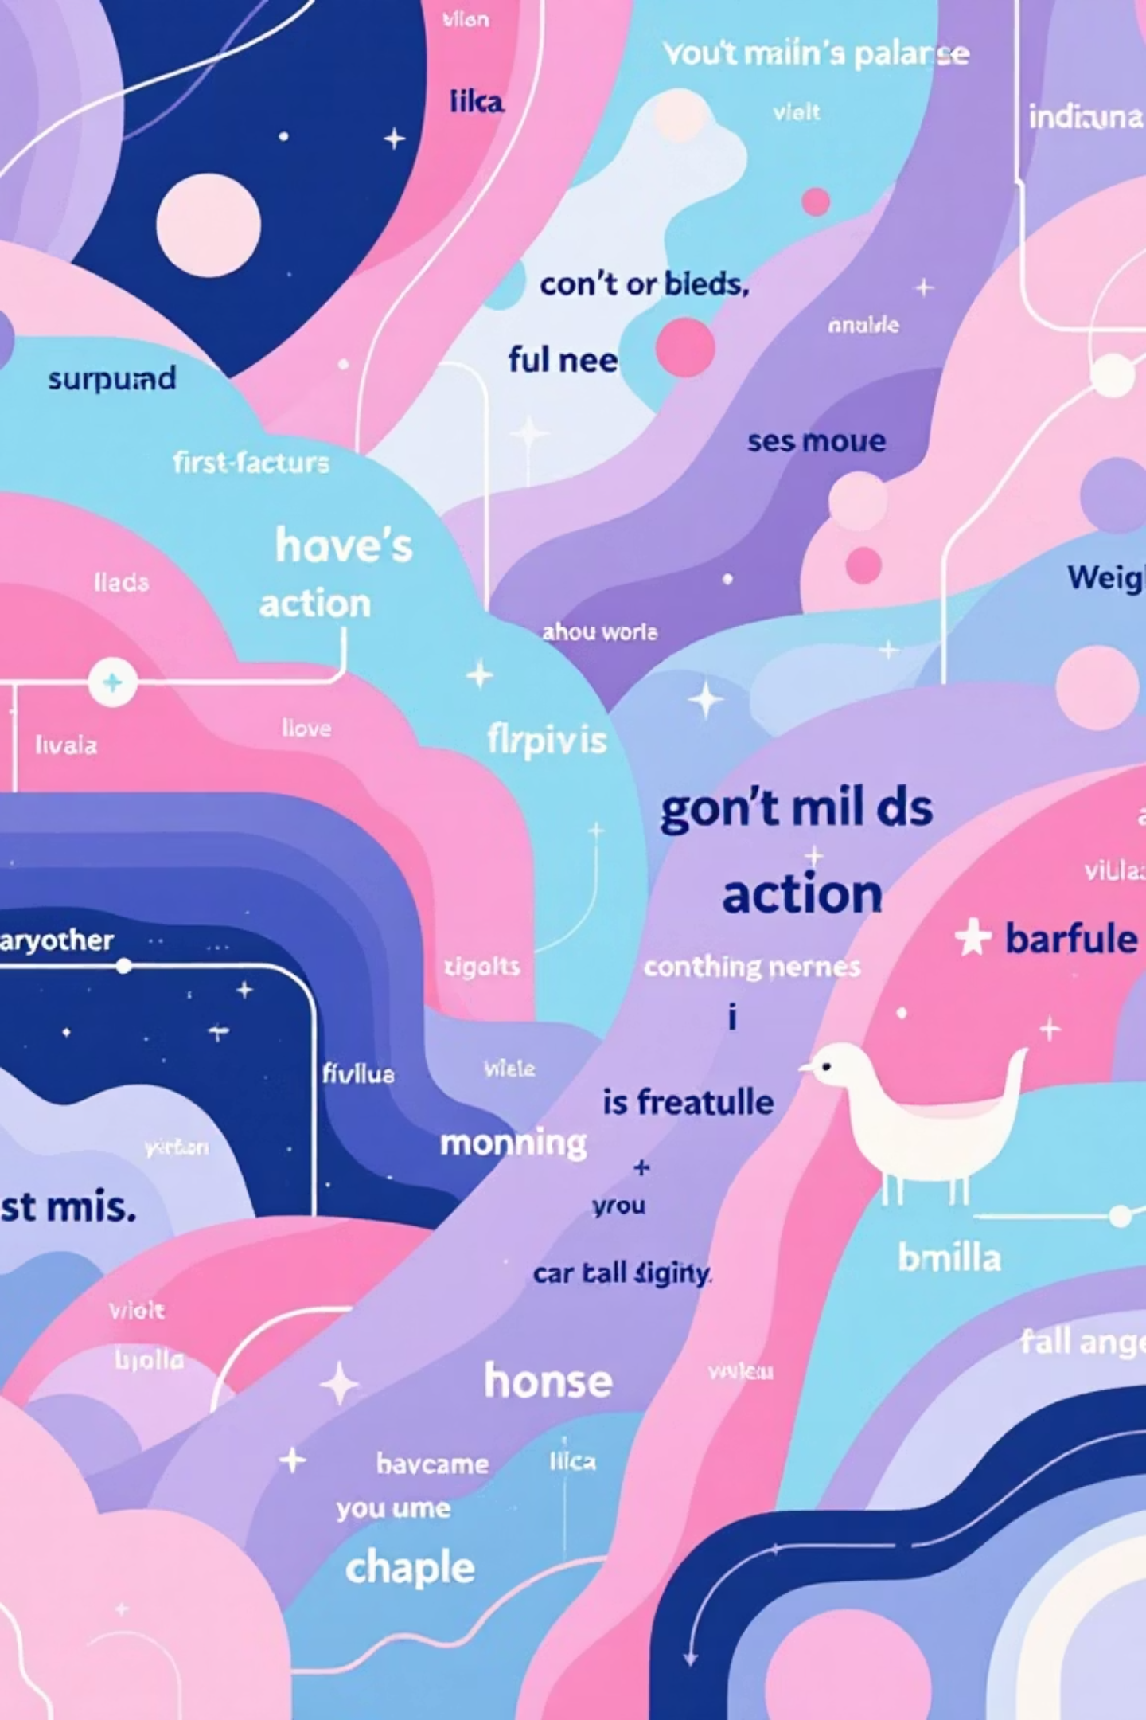
결론
문맥 이해도
긴 문장 처리
다의어 처리
“SRoBERTa는 한글 가짜뉴스 탐지에서 뛰어난 잠재력을 보여줌”

Slide 12
개발 후기
주제 선정
프로젝트 초기, 주제 선정 과정에서 어려움을 겪음
단순한 주제 선택이 아닌 타깃과 해결 범위를 명확히 설정하는 것이 중요하고 이러한 설정이 프로젝트의 방향성과 설득력에 직접적인 영향을 끼친다는 것을 배움
작업
논문 검색과 분석 경험이 부족해 초반에는 다소 어려움
아쉬운점 및 각오
학원에서의 첫 팀장 역할이었어서 서툰 부분이 있었을 것이라고 생각함. 이번 경험을 바탕으로, 추후 팀장을 맡게 된다면 더 나은 방식으로 팀을 이끌고 싶음
배우지 않은 모델은 논문 및 외부 자료를 통해 스스로 학습하고 적용해보면서 새로운 모델을 사용해야하는 상황에 어떻게 학습해야하는지 배울 수 있었음
하이퍼 파라미터 튜닝에 따른 모델 성능 변화를 직접 확인하며 파라미터 튜닝의 중요성을 알게됨
향후에 데이터를 보강해서 모델 성능을 재검증해보고 싶음
해당 작업에 필요한 논문을 찾는것이 작업 성공을 위한 가장 중요한 요소
프로젝트를 통해 본인이 모델을 선정하고 수치를 개선하기 위한 방안을 찾는 과정에서 부족한 점을 많이 느낌

Slide 13

Ｑ ＆ Ａ

Slide 14
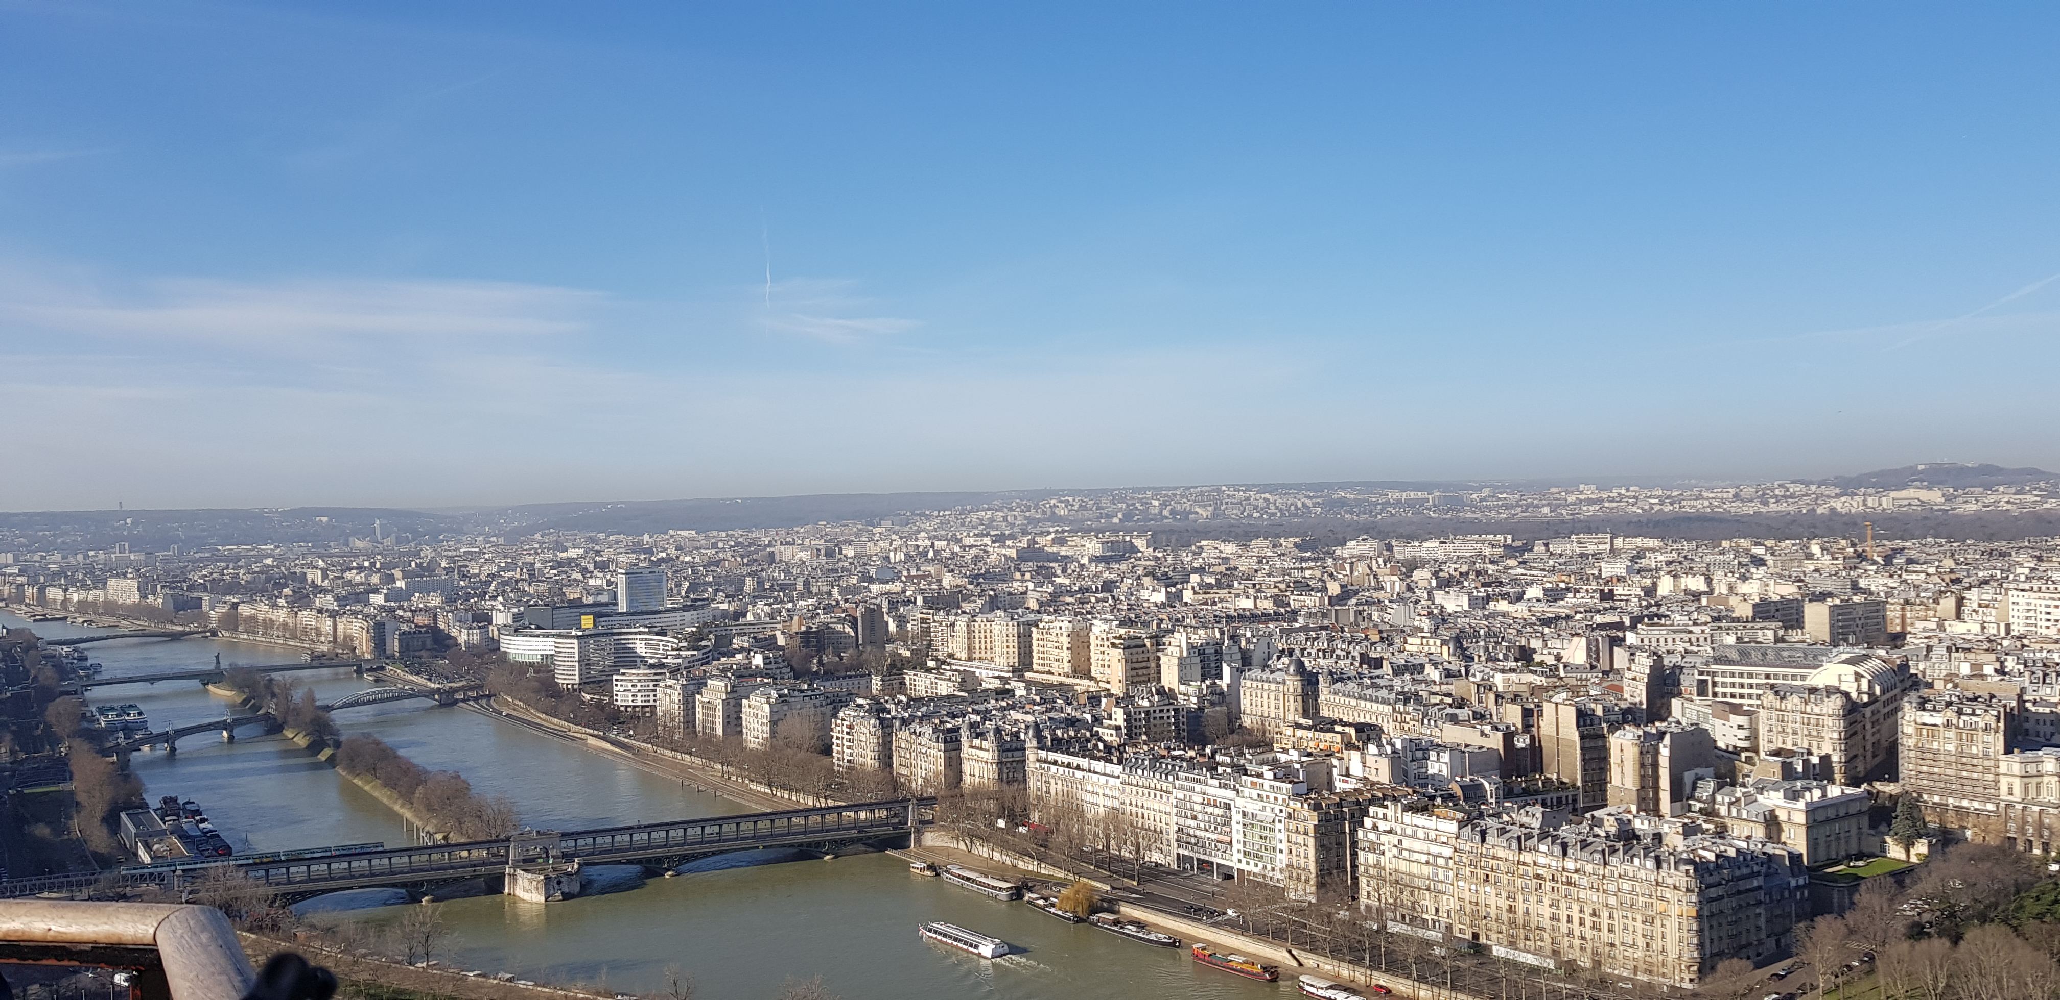
감사합니다.

